Slide 1
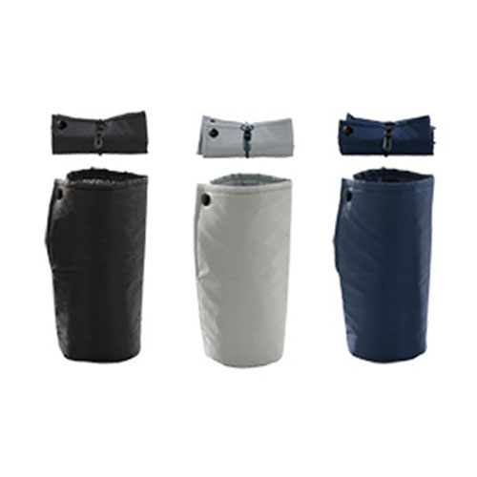
【提案書】
再生PET保冷温ドリンクケース
特徴
再生PET素材を使った、保冷温ドリンクケース。ホットコーヒーにはドリンクホルダー、デスク上ではコースターとしても活用できます。ゴムバンドでコンパクトに畳めて、持ち運びに便利です。
商品写
納期
納期スペース
仕様
サイズ：使用時：φ80×180mm・折畳み時：130×60×36mm
包装：ポリ袋入
お見積
お見積りスペース

